Slide 1


Phân tích tình hình kinh doanh: So sánh hiệu suất bán hàng trên kênh Reseller và kênh Online của AdventureWorks

Slide 2
“Phân tích tình hình kinh doanh: So sánh hiệu suất bán hàng trên kênh Reseller và kênh Online của AdventureWorks”

Slide 3


01
About
Company & Project
02
Target
Issue to process
Question
Questions and Measures
03
TABLE OF CONTENTS
DashBoard
ideas
DWH
Question
Target
About
DWH
Dataset, ERD, ETL
04
05
ideas
Design, Analysis
06
DashBoard
Report, DA
07
Summary

Slide 4



AdventureWorks: Một công ty chuyên sản xuất & kinh doanh xe đạp với 97 nhãn hiệu xe đạp khác nhau được chia thành 3 nhóm chính là xe đạp đường trường, xe đạp du lịch và xe đạp leo núi. Ngoài ra công ty còn kinh doanh và sản xuất các linh kiện, phụ kiện, quần áo khác. Công ty hoạt động tại Bắc Mỹ, Châu Âu và Châu Thái Bình Dương với 2 kênh phân phối là kênh Reseller và kênh Online.
DashBoard
ideas
DWH
Question
Target
About
Tiếp nhận vấn đề: Với mục tiêu cải thiện tình hình kinh doanh trong năm 2014, ban lãnh đạo của công ty AdventureWorks đã giao nhiệm vụ xuống phòng Phân tích dữ liệu của công ty và tôi là người được phân công phụ trách xây dựng 1 sản phẩm phân tích tình hình kinh doanh trên hai kênh phân phối là Reseller và Online, dựa trên nguồn dữ liệu của công ty trong 2 năm 2012 & 2013.

Slide 5


Người dùng cuối:
Giám đốc điều hành, Giám đốc kinh doanh.
Các cấp trưởng phòng, phó phòng và nhân viên các bộ phận thuộc 2 kênh Reseller & Online.
Xác định bài toán cần giải quyết:
Phân tích tình hình kinh doanh trên 2 kênh phân phối Reseller và Online của công ty trong 2 năm 2012 & 2013.
Đưa ra dự đoán các chỉ số kinh doanh và đề xuất các giải pháp để cải thiện doanh thu và lợi nhuận cho công ty trong năm 2014.
Dự án gồm 2 phần:
Xây dựng Data WareHouse
Xây dựng DashBoard báo cáo tự động
DashBoard
ideas
DWH
Question
Target
about

Slide 6

Company (Lãnh đạo, nhân viên)
Bán cái gì? (Sản phẩm)
Bán cho ai? (Khách hàng)
Bán như thế nào? (Thị trường, kênh phân phối, cửa hàng..)
Doanh thu, lợi nhuận Revenue, Profit, KPI..
DashBoard
ideas
DWH
Question
Target
about
Đối với cấp lãnh đạo: họ sẽ quan tâm đến các con số ngắn gọn mà thông qua đó họ nhìn thấy bức tranh toàn cảnh của công ty, giúp họ đưa ra những chỉ đạo phù hợp từng thời điểm.
Đối với cán bộ nhân viên: họ sẽ quan tâm nhiều hơn đến chi tiết, tiến độ để họ có thể điều chỉnh kịp thời nhằm đạt được mục tiêu kinh doanh, KPI.
Notes:
Để hiểu cách 1 doanh nghiệp đang hoạt động như thế nào chúng ta cần trả lời 4 câu hỏi sau:
Bán cái gì?
Bán cho ai?
Bán như thế nào?
Doanh thu, lợi nhuận là bao nhiêu?
Vì vậy dù là cấp quản lý hay nhân viên thì cách để họ hiểu về công ty, hay bộ phận của mình đang hoạt động thế nào cũng sẽ xoay quanh những câu hỏi trên, chỉ khác nhau về chỉ số kinh doanh.

Slide 7

Thu thập dữ liệu
Nguồn dữ liệu chính: Bộ dataset AdventureWorks 2019 (Microsoft) của công ty AdventureWorks.
Nguồn thứ cấp và bên thứ 3: Theo yêu cầu của dự án chúng ta cần phân tích tình hình kinh doanh của công ty chứ không có yêu cầu phân tích đối thủ cạnh tranh hoặc thị trường nên việc thu thập thêm dữ liệu là không cần thiết.
DashBoard
ideas
Question
Target
DWH
about
Tổng quan về Dataset
Đây là CSDL quan hệ và có lược đồ thiết kế hình bông tuyết, các bảng có các ràng buộc khóa chính, khóa ngoại đầy đủ và đã được chuẩn hóa theo chuẩn BCNF.
CSDL gồm 67 bảng, chứa dữ liệu của các phòng ban như: HR, Producttion, Purchase, Sales, Person..
Nhìn tổng quan dữ liệu có nhiều giá trị null, ký hiệu viết tắt.
Notes:
AdventureWorks2019 là một cơ sở dữ liệu mẫu được Microsoft cung cấp để giúp người dùng học cách làm việc với SQL Server, thiết kế CSDL và các công nghệ liên quan. Cơ sở dữ liệu này cung cấp các bảng dữ liệu về doanh nghiệp giả định, bao gồm thông tin về khách hàng, sản phẩm, đơn đặt hàng, và nhiều hơn nữa.
Nguồn dữ liệu: Internet

Slide 8
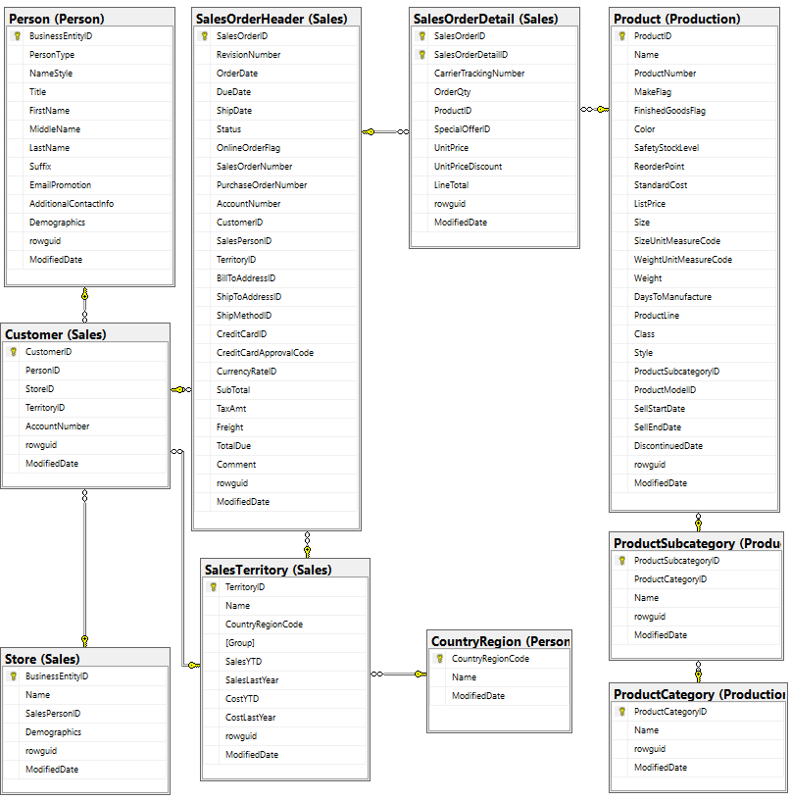
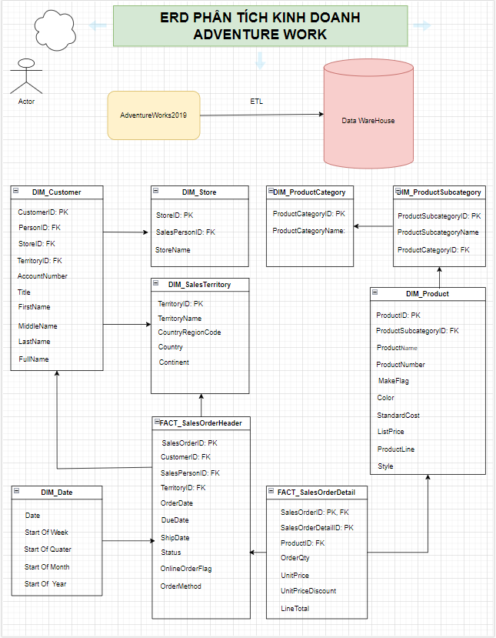
Source Diagram
ERD
DashBoard
ideas
Question
Target
DWH
about
Notes:
Dựa vào các câu hỏi nghiệp vụ chúng ta chọn được 10 bảng, sau đó chọn lọc ra các cột chứa các thông tin phục vụ cho dự án.
Chọn kho dữ liệu và lược đồ:
Data Source là CSDL quan hệ, dựa vào yêu cầu kinh doanh là phân tích tất cả các chỉ số kinh doanh nói chung của cả 2 kênh phân phối ➔ Chọn Centralized Data WareHouse là phù hợp.
Data Source có thiết kế hình bông tuyết, các bảng đã được chuẩn hóa BCNF, đã có các ràng buộc khóa chính, khóa ngoại đầy đủ ➔ Chọn lược đồ bông tuyết cho CSDL đích là phù hợp.
Thiết kế ERD gồm 7 bảng DIM, 2 bảng FACT để bắt đầu quá trình xây dựng DWH.

Slide 9
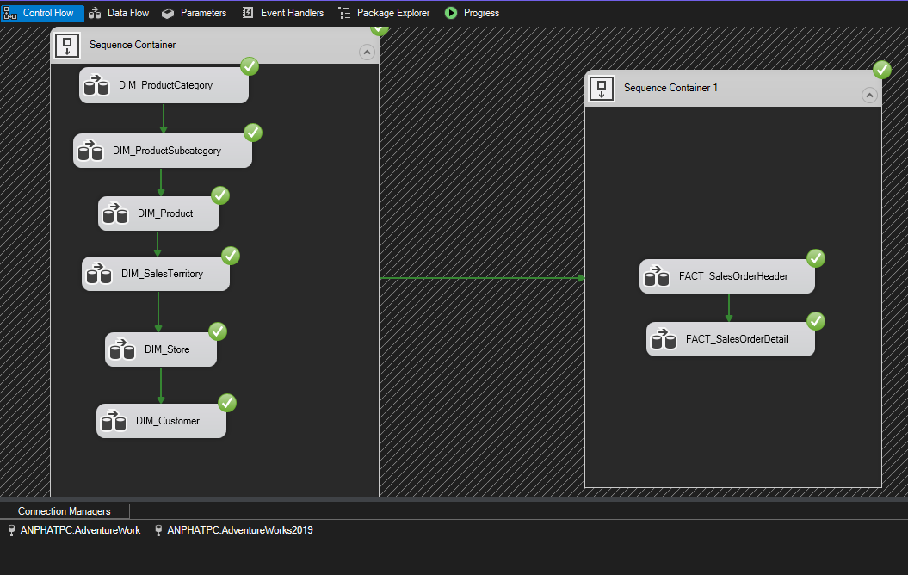
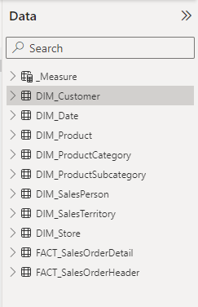
DashBoard
ideas
Question
Target
DWH
about
Notes:
Tiến hành ETL trong SSIS
- Loại bỏ các giá trị null, chuyển đổi các ký tự viết tắt để đồng nhất dữ liệu, kết nối các bảng để lấy dữ liệu.
DWH bao gồm 6 bảng DIM và 2 bảng FACT được trích xuất và chuyển đổi từ bộ dữ liệu nguồn AdventureWork 2019 trong 2 năm 2012 và 2013 như sau:
Dim_Product : Chứa thông tin về sản phẩm như: Tên sản phẩm, giá cost, giá niêm yết..
Dim_Customer: Chứa thông tin về khách hàng như: Tên, giới tính…
Dim_Date: Chứa thông tin về thời gian.(Tạo trong PBI)
Dim_ProductSubcategory: Chứa thông tin về danh mục con của sản phẩm
Dim_ProductCategory: Chứa thông tin về danh mục của sản phẩm
Dim_Territory: Chứa thông tin về khu vực, quốc gia châu lục mà công ty đang hoạt động
Dim_Store: Chứa thông tin về hệ thống cửa hàng
Dim_SalesPerson: Chứa thông tin về nhân viên bán hàng.(Bảng bổ sung)
Fact_SalesOrderDetail: Chứa thông tin chi tiết đơn hàng như: đơn giá, số lượng..
Fact_SalesOrderHeader: Chứa thông tin chi tiết tổng quan đơn hàng như: Ngày order, Ngày giao hàng, Ngày thanh toán, phương thức vận chuyển, phương thưc order…

Slide 10
Ý tưởng thiết kế giao diện
Bố cục: Báo cáo sẽ gồm 3 trang chính, 1 trang dành cho các cấp lãnh đạo như GDDH, GDKD, 1 trang dành cho cán bộ nhân viên bộ phận Reseller, 1 trang dành cho cán bộ nhân viên bộ phận Online.
Màu sắc: Lấy ý tưởng từ logo của công ty, báo cáo sẽ lấy tông màu chủ đạo là màu xanh và màu đen.
Layout: Báo cáo sẽ thiết kế theo layout hình chữ F.
DashBoard
Question
Target
DWH
ideas
about
Ý tưởng thiết kế nội dung
Báo cáo sẽ được xây dựng dựa trên 4 loại phân tích dữ liệu chính:
Phân tích mô tả
Phân tích chẩn đoán
Phân tích dự đoán
Phân tích đề xuất

Slide 11
OVERVIEW
01
02
03
04
05
SALES OVERVIEW
RESELLER CHANNEL
ONLINE CHANNEL
PREDICTIONS
PRODUCT DETAIL
Nội dung:
Các chỉ số kinh doanh tổng quan của AW.
Người dùng cuối: Các cấp lãnh đạo, quản lý.
Loại Phân tích:
Phân tích mô tả.
Nội dung:
Các chỉ số kinh doanh chi tiết của kênh Reseller.
Người dùng cuối: Cán bộ nhân viên bộ phận Reseller.
Loại Phân tích:
Phân tích chẩn đoán.
Nội dung:
Các chỉ số kinh doanh chi tiết của kênh Online.
Người dùng cuối: Cán bộ nhân viên bộ phận Online.
Loại Phân tích:
Phân tích chẩn đoán.
Nội dung:
Dựa vào những sự kiện đã xảy ra trong 2 năm 2012-2013 dự đoán những gì có thể xảy ra trong năm 2014.
Loại Phân tích:
Phân tích dự đoán.
Nội dung:
Tra cứu các thông tin về lợi nhuận, giá vốn và giá bán của từng sản phẩm.
Loại Phân tích:
Phân tích chẩn đoán.
DashBoard
Question
Target
DWH
ideas
about

Slide 12
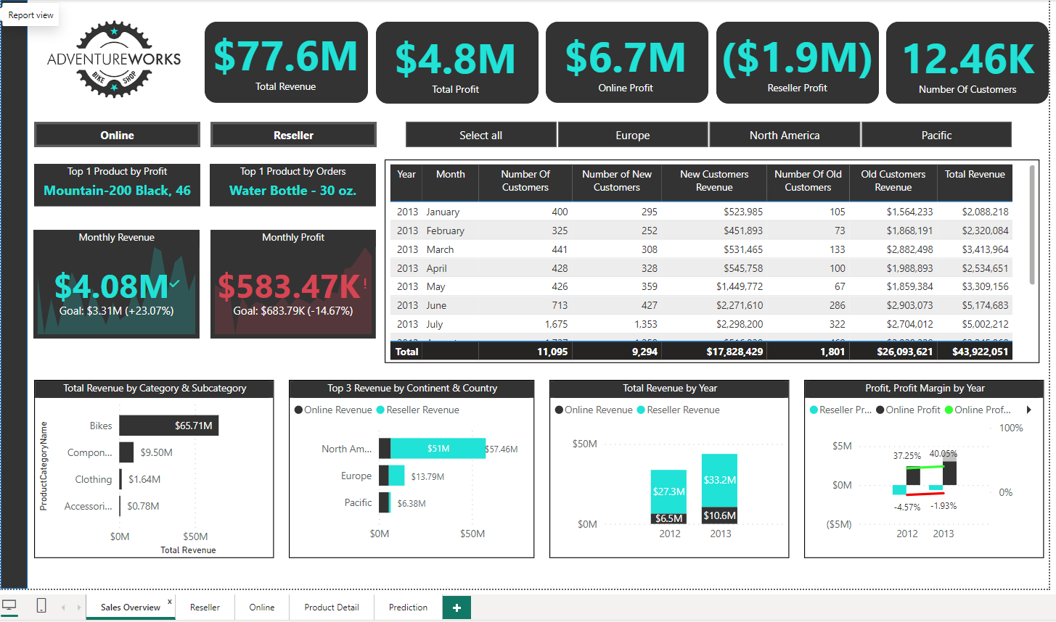
OVERVIEW
Question
Target
DWH
ideas
DashBoard
about
Màu xanh & đen là 2 màu chủ đạo của DashBoard.
Tất cả màu sắc xuyên suốt trong tất cả các trang đều có ý nghĩa và đồng nhất.

Slide 13
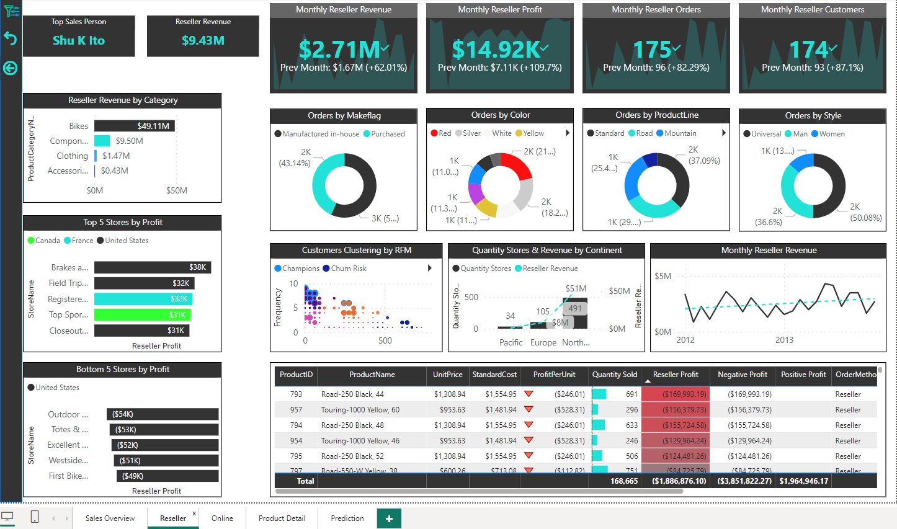
OVERVIEW
Filter Panel
Question
Target
DWH
ideas
DashBoard
about
Màu sắc theo quy luật nhất quán, xanh là giá trị dương, đỏ là giá trị âm.
Chức năng Filter Panel giúp người dùng có thể xem báo cáo theo cách mình muốn.

Slide 14
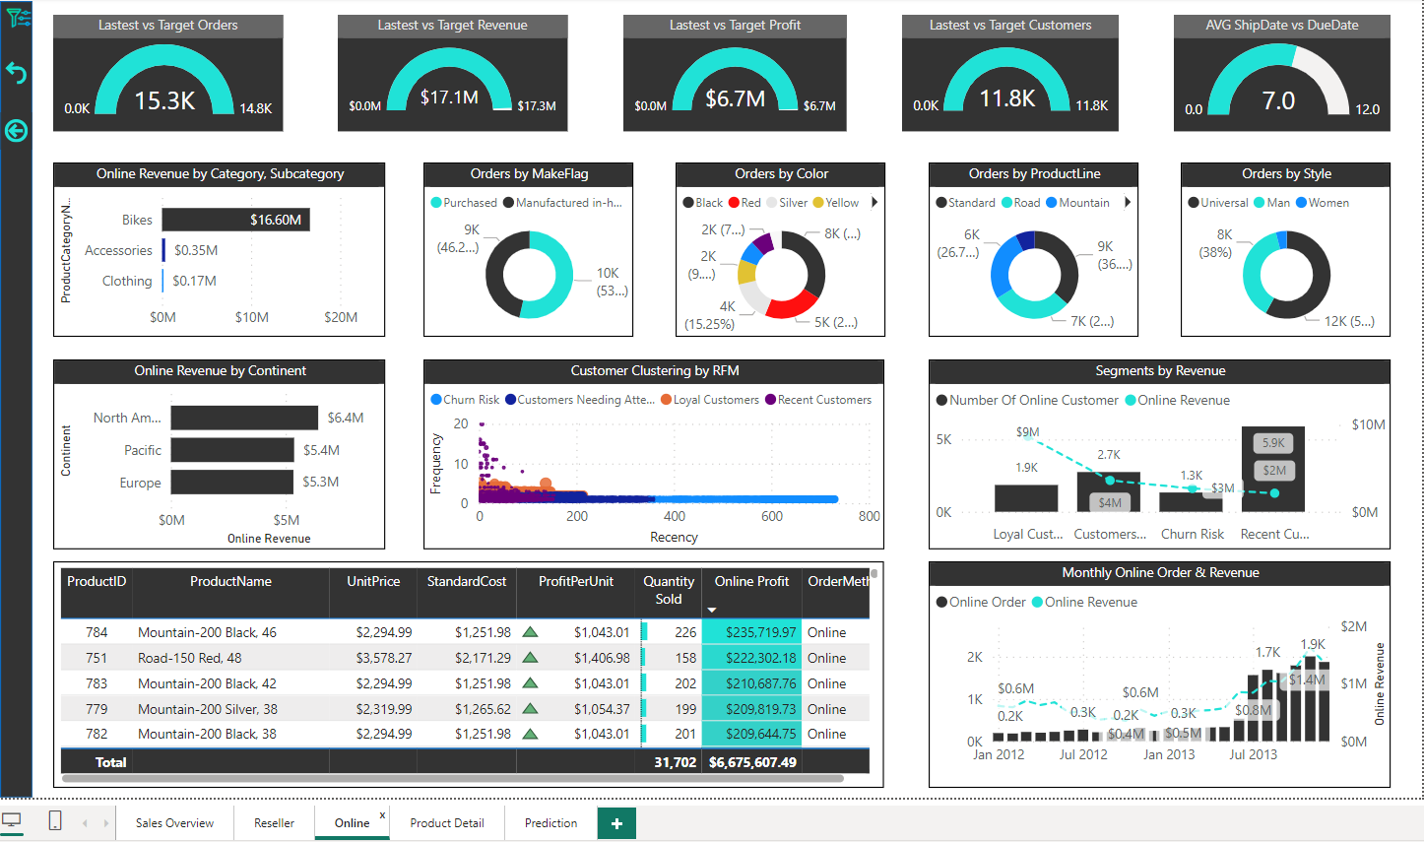
OVERVIEW
Filter Panel
Question
Target
DWH
ideas
about
DashBoard
Màu sắc theo quy luật nhất quán, xanh là giá trị dương, đỏ là giá trị âm.
Chức năng Filter Panel giúp người dùng có thể xem báo cáo theo cách mình muốn.

Slide 15
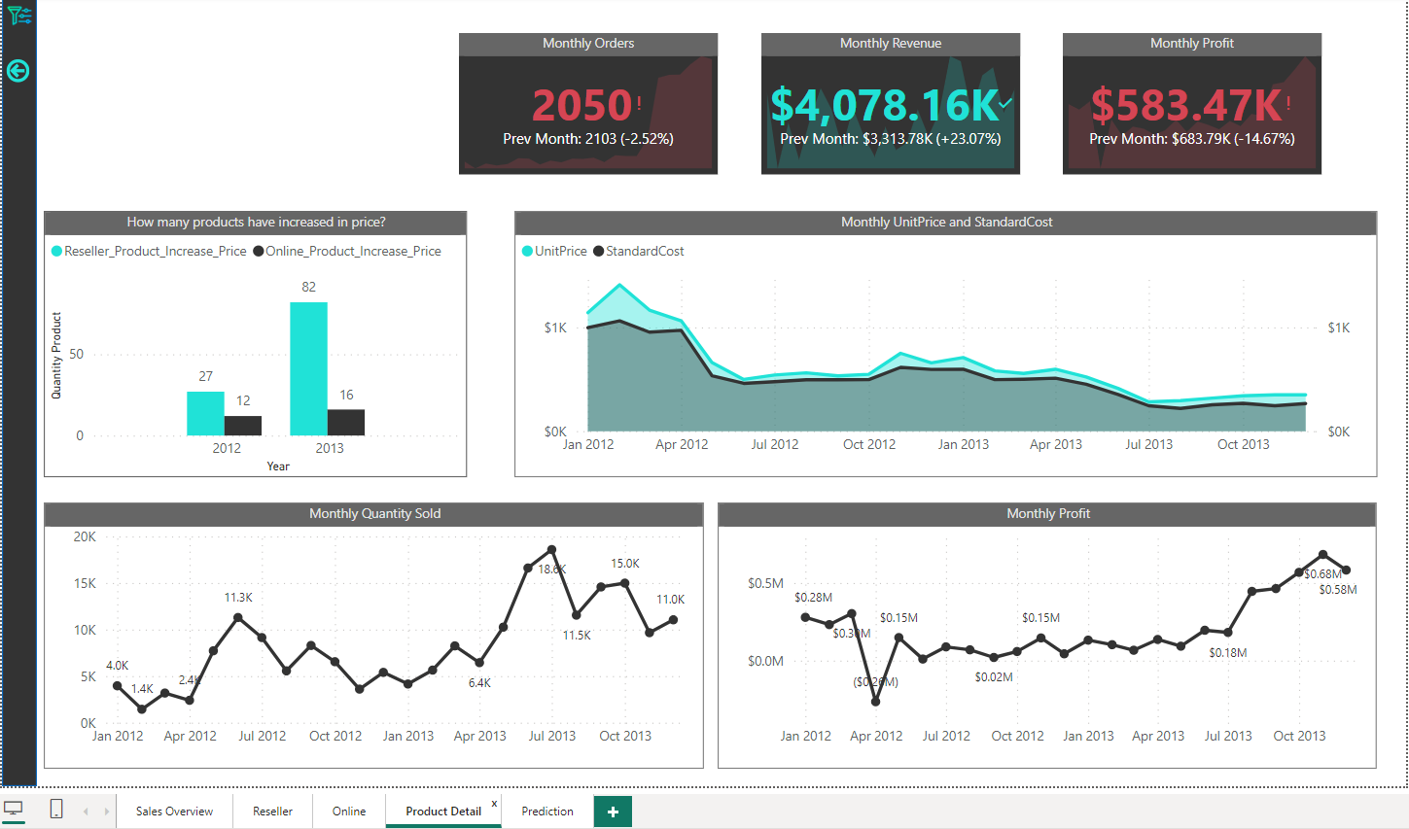
OVERVIEW
Filter Panel
Question
Target
DWH
ideas
DashBoard
about
Trang phụ Product Detail nội dung bao gồm lợi nhuận và giá cost, giá bán của từng sản phẩm theo xu hướng thời gian.

Slide 16
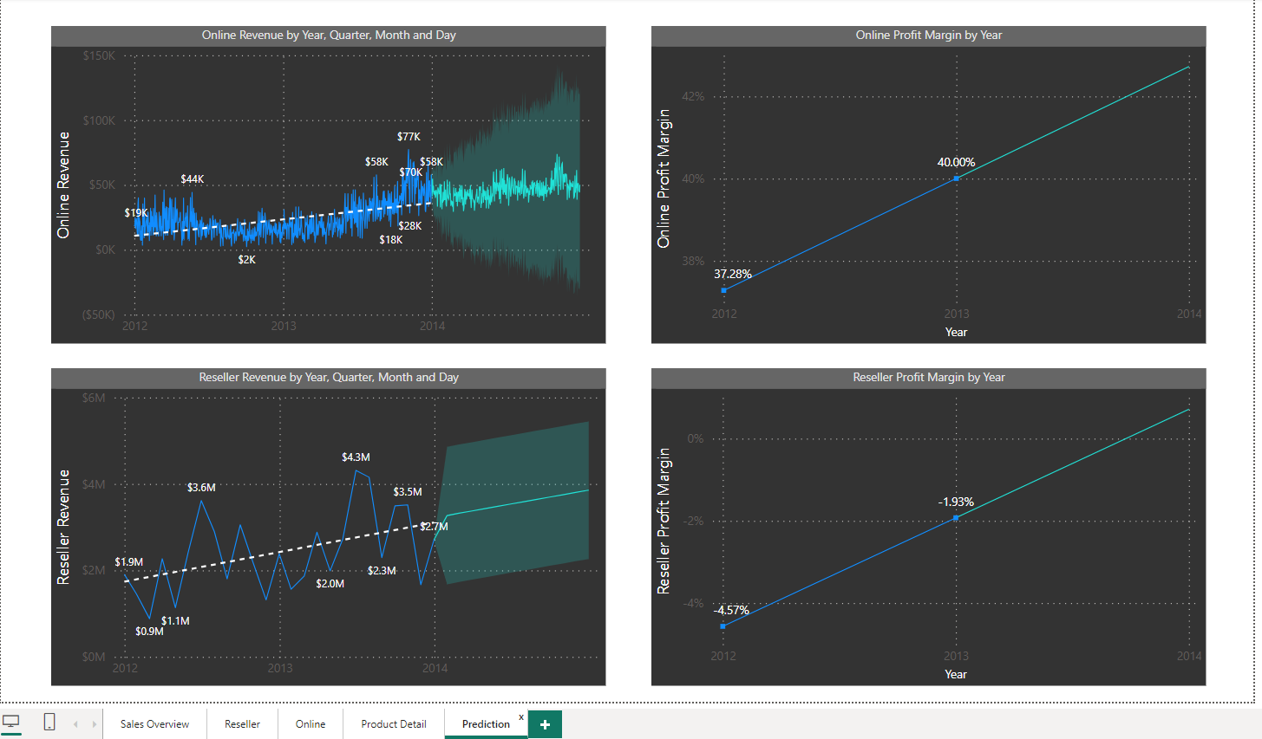
OVERVIEW
DashBoard
Question
Target
DWH
ideas
about
Trang Predictions dự đoán doanh thu và biên lợi nhuận trên 2 kênh Reseller và Online trong năm 2014

Slide 17
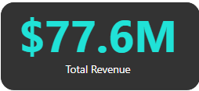
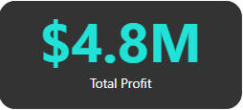
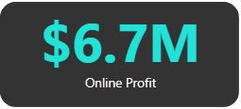
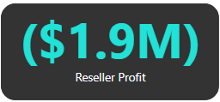
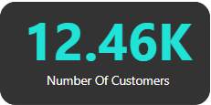
SALES OVERVIEW
Tổng quan tình hình kinh doanh của công ty trong 2 năm 2012 & 2013
DashBoard
Question
Target
DWH
ideas
about
Reseller đang có lợi nhuận âm
Online đang bù lỗ cho Reseller và là nguồn sống của công ty.

Slide 18


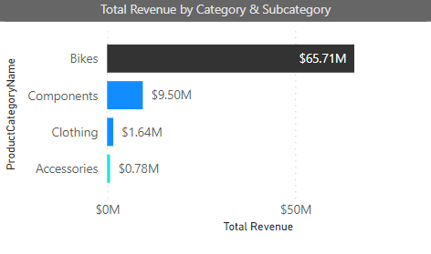
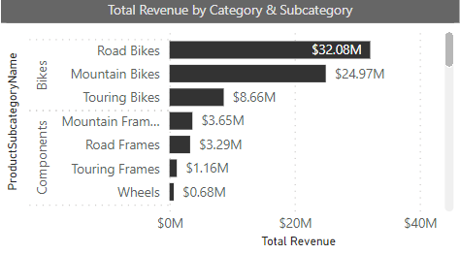
SALES OVERVIEW
Công ty đang có những phân loại hàng hóa nào? Doanh thu là bao nhiêu?
DashBoard
Question
Target
DWH
ideas
about
- Mặt hàng xe đạp chiếm khoảng 84% tổng doanh số của công ty.
- Xếp sau là mặt hàng linh kiện xe đạp chiếm 12%.

Slide 19
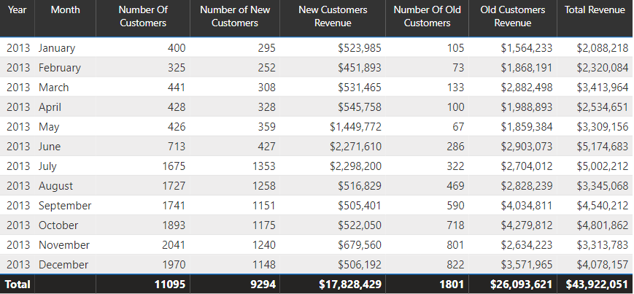
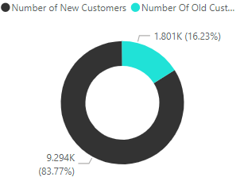
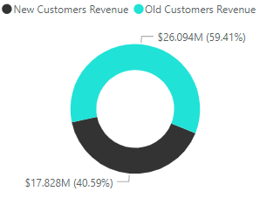
SALES OVERVIEW
Khách hàng mới, khách hàng trung thành trong năm 2013.
DashBoard
Question
Target
DWH
ideas
about
Năm 2012 công ty có 3162 khách hàng, và 57% trong số đó đã quay lại mua hàng vào năm 2013. Mặc dù chỉ chiếm 16% tổng số khách hàng trong năm 2013 tuy nhiên doanh thu của nhóm này chiếm gần 60% doanh thu của năm 2013.

Slide 20
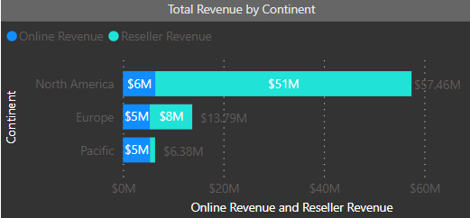
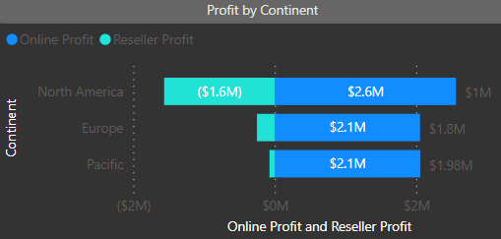
SALES OVERVIEW
Thị trường nào đang đem lại doanh thu và lợi nhuận tốt nhất cho công ty?
DashBoard
Question
Target
DWH
ideas
about
Online: Lợi nhuận đang tỷ lệ thuận với doanh thu.
Reseller:
Lợi nhuận tỷ lệ nghịch với doanh thu.
Lợi nhuận âm ở cả 3 thị trường.
Doanh thu tại Bắc Mỹ lại cao gấp 6 lần so với EU và khoảng gần 50 lần so với Pacific.
Tại sao doanh thu của khu vực Bắc Mỹ trên kênh Reseller lại cao hơn các khu vực khác?
Tại Reseller lại đang có lợi nhuận âm?

Slide 21
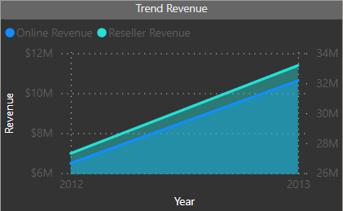
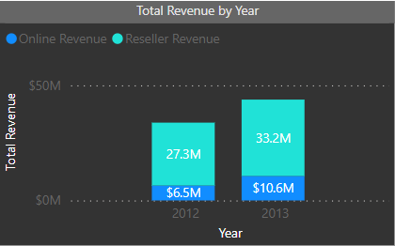
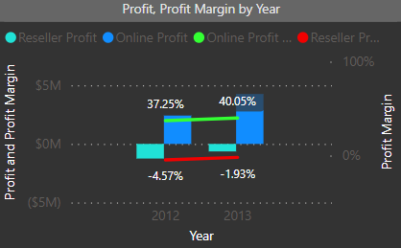
SALES OVERVIEW
Doanh thu, lợi nhuận của 2 kênh bán hàng Online và Reseller tăng trưởng qua 2 năm 2012 - 2013?
DashBoard
Question
Target
DWH
ideas
about
Doanh thu và biên lợi nhuận gộp của cả 2 kênh có xu hướng tăng trong 2 năm 2012-2013.
Reseller lỗ trong cả 2 năm 2012 & 2013, tuy nhiên đã giảm lỗ vào khoảng 3% trong năm 2013.

Slide 22
SALES OVERVIEW
Insights
01
Mặt hàng xe đạp đem lại 84% doanh số cho công ty.
Khách hàng trung thành chiếm 16% tổng số khách hàng trong năm 2013 nhưng đem lại gần 60% doanh số cho công ty.
02
DashBoard
Question
Target
DWH
ideas
Thị trường Bắc Mỹ đem lại doanh thu cao nhất nhưng thị trường Thái Bình Dương doanh thu chỉ bằng 1/50 của NA mới là thị trường đem lại lợi nhuận tốt nhất cho công ty.
about
03
Doanh thu tỷ lệ thuận với lợi nhuận đối với kênh Online. Và tỷ lệ nghịch đối với kênh Reseller.
04
05
Kênh Reseller đang có lợi nhuận âm ở cả 3 thị trường và trong cả 2 năm 2012 & 2013. Tuy nhiên đã giảm lỗ khoảng gần 3% vào năm 2013.

Slide 23
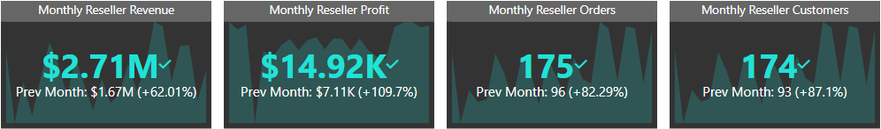
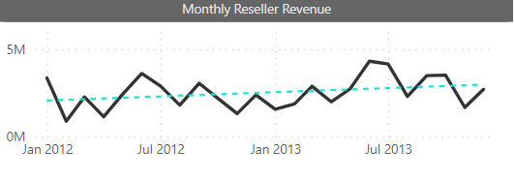
RESELLER CHANNEL
Doanh thu, lợi nhuận, đơn hàng, khách hàng so với tháng trước của kênh Reseller
DashBoard
Question
Target
DWH
ideas
about
- Tình hình doanh thu, lợi nhuận, đơn hàng và khách hàng của tháng hiện tại vượt qua tháng trước nhưng điều này không phản ánh đúng tình trạng chung của kênh Reseller.
- Nhìn vào biểu đồ xu hướng theo tháng ta thấy doanh thu lên xuống rất thất thường.
- Tuy nhiên tổng kết chúng ta vẫn có xu hướng tăng trưởng dương. Đây là dấu hiệu khá tích cực.
Notes:
Insight:
Công ty bán được 175 đơn hàng trong tháng hiện tại, vậy 175 đơn hàng là nhiều hay ít? Giả sử nếu công ty chỉ có 1 cửa hàng thì rõ ràng con số 175 đơn hàng là tương đối tốt, nhưng giả sử công ty có 100 hoặc nhiều hơn cửa hàng thì con số 175 là quá nhỏ.
Đến đây của bài phân tích chúng ta có 3 câu hỏi tại sao cần giải đáp:
Tại sao doanh thu tại khu vực Bắc Mỹ của kênh Reseller lại cao gấp 6 lần so với Châu Âu và gần 50 lần so với Thái Bình Dương?
Tại sao kênh Reseller lại đang có lợi nhuận âm?
175 đơn hàng bán được trong tháng vừa rồi của kênh Reseller là nhiều hay ít?
Tiếp theo chúng ta hãy phân tích xem hệ thống cửa hàng của công ty đang hoạt động như thế nào để làm rõ vấn đề này?

Slide 24
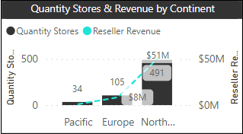
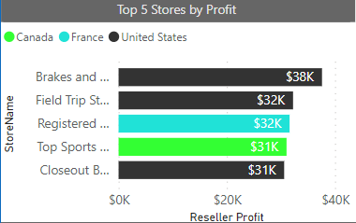
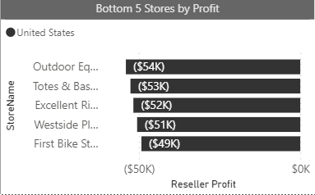
RESELLER CHANNEL
Khu vực nào có số lượng cửa hàng và đem lại doanh thu nhiều nhất?
DashBoard
Question
Target
DWH
ideas
about
Công ty có tổng cộng hơn 600 cửa hàng tại 3 thị trường Bắc Mỹ, Châu Âu, Châu Thái Bình Dương, trong đó có 491(78%) cửa hàng tại Bắc Mỹ đem lại 85% doanh thu cho kênh Reseller.
Mỹ có 387 cửa hàng, top những cửa hàng có lãi và lỗ cao nhất đều nằm ở Mỹ.
Notes:
Insights:
Công ty đang tập trung vào phát triển thị trường Bắc Mỹ nhiều nhất với 491 cửa hàng, điều này cũng lý giải tại sao doanh thu lại cao hơn các thị trường khác.
Top những cửa hàng có lãi và lỗ cao nhất đều nằm ở Mỹ chứng tỏ thị trường Mỹ là thị trường rất tiềm năng tuy nhiên sự cạnh tranh cũng khốc liệt nhất. Điều này cũng lý giải 1 phần sự thất thường của doanh thu của kênh Reseller khi Mỹ(387 cửa hàng) là thị trường chính của công ty.
Chúng ta thấy công ty đang có tổng cộng hơn 600 cửa hàng tuy nhiên chỉ có 175 đơn hàng bán được trong tháng hiện tại điều này nghĩa là có khoảng gần ¾ số cửa hàng không bán được đơn hàng nào.

Slide 25
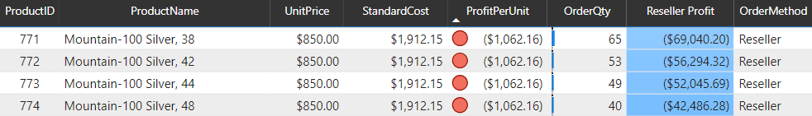
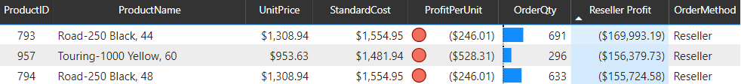
RESELLER CHANNEL
Giá bán thực tế của sản phẩm so với giá vốn.
Sản phẩm có giá bán thấp hơn giá vốn nhiều nhất
DashBoard
Question
Target
DWH
ideas
about
Sản phẩm bị lỗ bán số lượng nhiều nhất
Top 3 sản phẩm đem lại lợi nhuận âm nhiều nhất
Notes:
Insights:
Chúng ta nhận thấy công ty phải bán lỗ trải đều trên rất nhiều sản phẩm của kênh Reseller.

Slide 26
RESELLER CHANNEL
Có bao nhiêu loại sản phẩm đang phải bán lỗ & lãi cho kênh Reseller? Lợi nhuận lỗ & lãi là bao nhiêu?
Positive Profit Product Quantity
Positive Reseller Profit
173(69%)
$1,964,946.17
DashBoard
Question
Target
DWH
ideas
about
38(15%)
115(46%)
($3,851,822.27)
Negative Profit Product Quantity
Negative Reseller Profit
Đang có 46% trên tổng số 250 sản phẩm có giá bán xỉ thấp hơn giá gốc.
13% sản phẩm đang có sự điều chỉnh giá bán theo từng thời điểm, lúc thì lãi, lúc thì lỗ.

Slide 27
RESELLER CHANNEL
Road Bikes
Positive Profit Product Quantity
Positive Reseller Profit
8(18%)
$3,186
DashBoard
Question
Target
DWH
ideas
about
8(18%)
43(100%)
($2,021,450)
Negative Profit Product Quantity
Negative Reseller Profit
Tổng số xe đạp đường trường đã bán 31,129 chiếc.
Lợi nhuận âm: ($2,018,263).

Slide 28
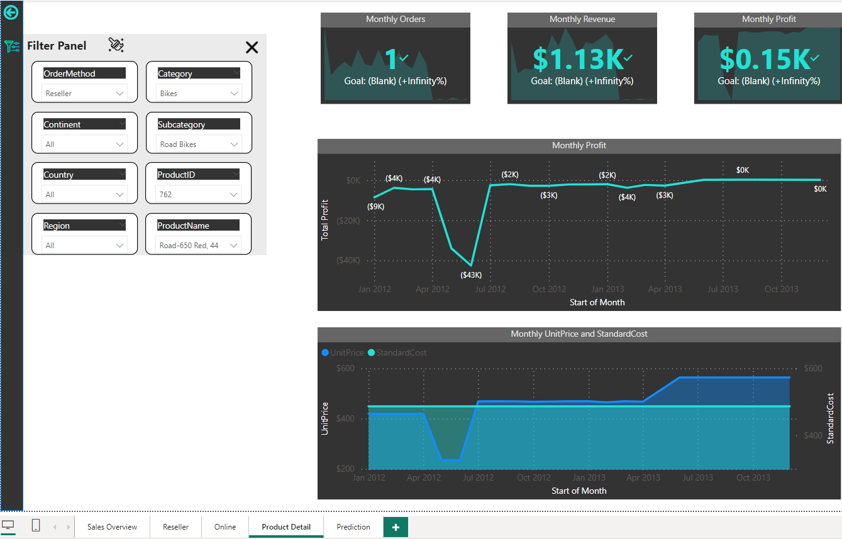
RESELLER CHANNEL
Road Bikes
DashBoard
Question
Target
DWH
ideas
about
Insight: Có sự biến động giá bán từ lỗ sang lãi theo thời gian.

Slide 29
RESELLER CHANNEL
Mountain Bikes
Positive Profit Product Quantity
Positive Reseller Profit
32(100%)
$888,241
DashBoard
Question
Target
DWH
ideas
about
14(43%)
14(43%)
($624,893)
Negative Profit Product Quantity
Negative Reseller Profit
Tổng số xe đạp đường trường đã bán 17,804 chiếc.
Lợi nhuận: $263,347

Slide 30
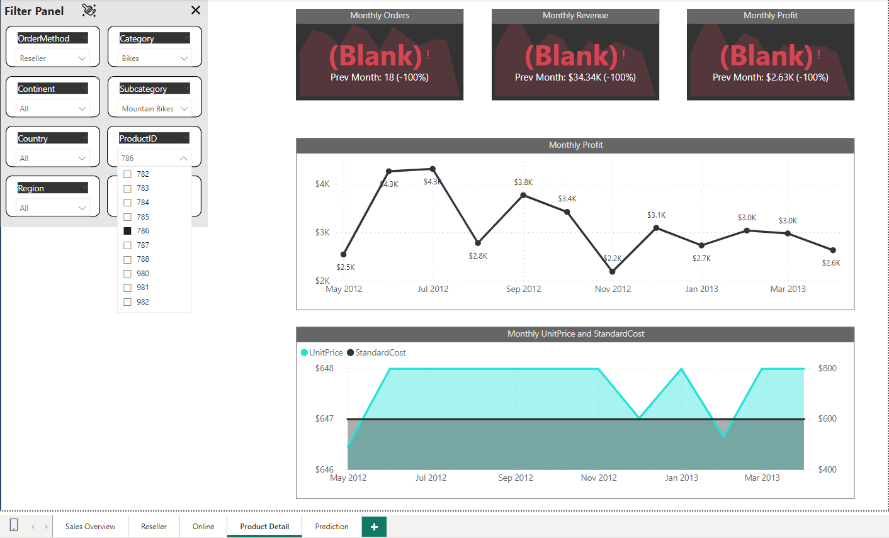
RESELLER CHANNEL
Mountain Bikes
DashBoard
Question
Target
DWH
ideas
about
Công ty đang phải điều chỉnh giá bán lúc lên lúc xuống.

Slide 31
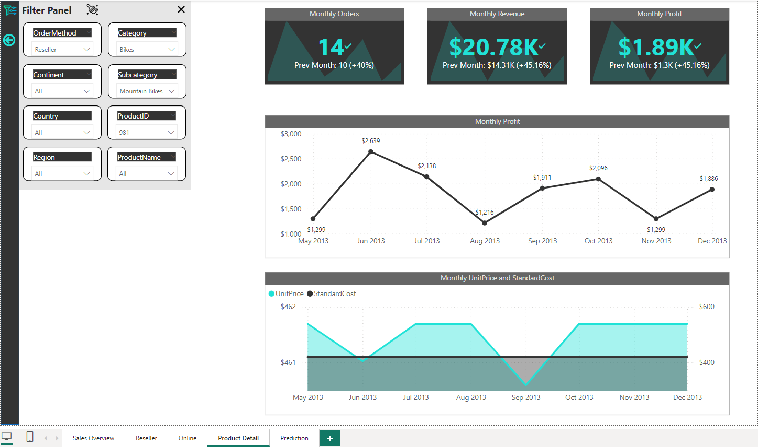
RESELLER CHANNEL
Mountain Bikes
DashBoard
Question
Target
DWH
ideas
about
Giá bán xuống tại 1 thời điểm rồi lại lên lại.

Slide 32
RESELLER CHANNEL
Touring Bikes
Positive Profit Product Quantity
Positive Reseller Profit
0
DashBoard
Question
Target
DWH
ideas
about
22(100%)
($844,445)
Negative Profit Product Quantity
Negative Reseller Profit
Tổng số xe đạp đường trường đã bán 8,298 chiếc.
Có 22 loại xe được bán ra thị trường thì 100% phải bán lỗ.

Slide 33
RESELLER CHANNEL
Components
Positive Profit Product Quantity
Positive Reseller Profit
98(88%)
$598,383
DashBoard
Question
Target
DWH
ideas
about
16(14%)
29(26%)
($211,311)
Negative Profit Product Quantity
Negative Reseller Profit
Tổng số có 39,814 linh kiện được bán ra thị trường
Tổng lợi nhuận: $387,071

Slide 34
RESELLER CHANNEL
Clothing
Positive Profit Product Quantity
Positive Reseller Profit
25(78%)
$324,880
DashBoard
Question
Target
DWH
ideas
about
7(22%)
($149,720)
Negative Profit Product Quantity
Negative Reseller Profit
Tổng số có 51,898 chiếc quần áo được bán ra thị trường.
Tổng lợi nhuận: $175,159.

Slide 35
RESELLER CHANNEL
Accessories
Positive Profit Product Quantity
Positive Reseller Profit
10(100%)
$150,253
DashBoard
Question
Target
DWH
ideas
about
0
Negative Profit Product Quantity
Negative Reseller Profit
Tổng số có 19,722 phụ kiện được bán ra thị trường.
Tổng lợi nhuận: $150,253.

Slide 36
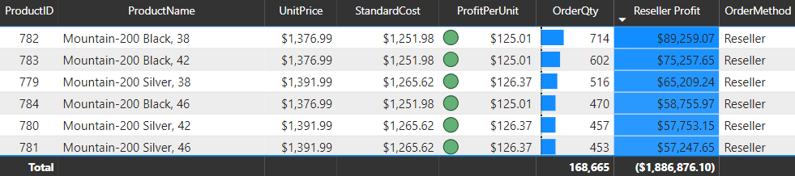
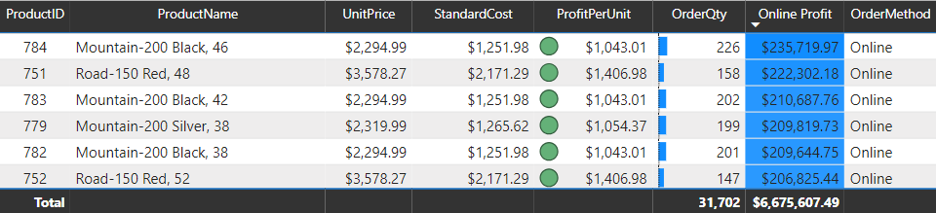
RESELLER CHANNEL
So sánh những sản phẩm tiềm năng đang đem lại lợi nhuận tốt nhất cho công ty tại cả 2 kênh.
Giá bán trên kênh Reseller
DashBoard
Question
Target
DWH
ideas
about
Giá bán trên kênh Online
Notes:
Insights:
Mặt hàng đem lại lợi nhuận tốt nhất cho cả 2 kênh phân phối là dòng xe đạp Mountain – 200.
Chúng ta cũng thấy sự chênh lệch giữa giá bán lẻ và giá bán buôn.
Số lượng tiêu thụ tại kênh Reseller gấp 5,5 lần kênh Online.

Slide 37
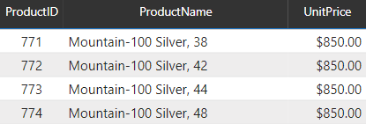
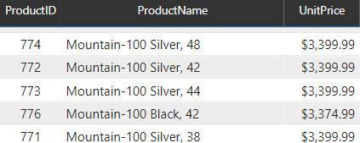
RESELLER CHANNEL
So sánh giá bán trên kênh Reseller vs Online đối với những sản phẩm bán lỗ nhiều nhất trên kênh Reseller.
Giá bán trên kênh Reseller
Giá bán trên kênh Online
DashBoard
Question
Target
DWH
ideas
about
Insights:
- Giá bán trên kênh Online bằng với giá niêm yết, như vậy có nghĩa là sản phẩm của công ty vẫn đáp ứng được nhu cầu của thị trường về chất lượng và giá cả.
Công ty đang phải bán lỗ trên kênh Reseller nhưng không phải xuất phát từ sản phẩm, vậy lý do là gì? Chúng ta có thể suy ra được 1 số lý do sau:
Công ty đang trong giai đoạn mở rộng hệ thống cửa hàng, mở rộng thị trường nên có những chính sách ưu đãi cho nhà phân phối.
Chi phí tồn kho, lưu thông dòng vốn…
Thị trường, đối thủ cạnh tranh.

Slide 38
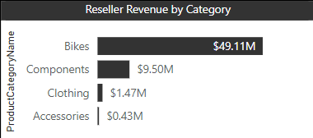
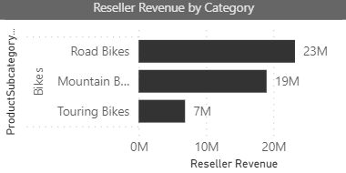
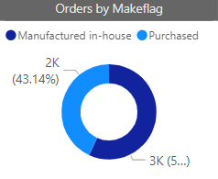
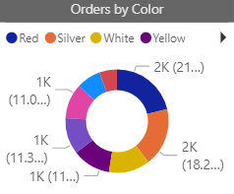
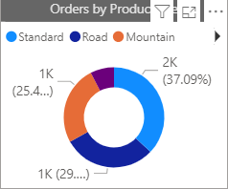
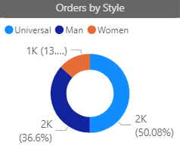
RESELLER CHANNEL
Mặt hàng nào đang đem lại doanh thu cao nhất cho kênh Reseller? Đặc điểm sản phẩm nào đang bán được nhiều nhất?
DashBoard
Question
Target
DWH
ideas
about
Toàn bộ doanh thu của mặt hàng linh kiện của công ty đều đến từ kênh Reseller.
Nhu cầu sản phẩm của thị trường hiện tại?
Color: Đối với Road, Mountain - Đỏ, Vàng, Bạc. Đối với Touring – Blue, Vàng
ProductLine: Road, Mountain, Touring
Style: Man, Universal, Women.

Slide 39
RESELLER CHANNEL
Insights
Tại sao kênh Reseller lại có lợi nhuận âm?
Giá bán xỉ của nhiều sản phẩm đang thấp hơn giá vốn nhưng không phải nguyên nhân xuất phát từ sản phẩm.
01
Tại sao lại phải bán lỗ?
Công ty đang trong giai đoạn mở rộng thị trường và xây dựng thương hiệu.
Thị trường bán lẻ cạnh tranh quá khốc liệt.
Chi phí tồn kho, lưu thông dòng vốn.
02
DashBoard
Question
Target
DWH
ideas
about
Nhu cầu sản phẩm của thị trường hiện tại?
Color: Đối với Road, Mountain - Đỏ, Vàng, Bạc. Đối với Touring – Blue, Vàng
ProductLine: Road, Mountain, Touring
Style: Man, Universal, Women.
03
Mặt hàng nào đang đem lại lợi nhuận cho Reseller? Mặt hàng lỗ nhiều nhất?
Dòng xe đạp leo núi, linh kiện, phụ kiện, quần áo đang đem lại lợi nhuận cho Reseller.
Dòng xe đạp Road đang lỗ nhiều nhất, sau đó đến Touring
04

Slide 40
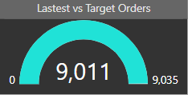
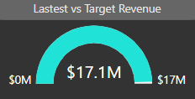
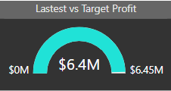
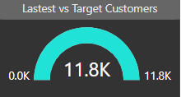
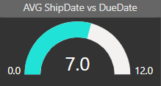
ONLINE CHANNEL
Doanh thu, lợi nhuận, đơn hàng, khách hàng so mục tiêu của kênh Online
DashBoard
Question
Target
DWH
ideas
about
Kênh Online đang hoạt động tốt và đạt mức tăng trưởng 10%/tháng trên các hạng mục đề ra như doanh thu, lợi nhuận, đơn hàng, khách hàng.
Thời gian giao hàng trung bình là 7 ngày, sớm hơn 5 ngày so với ngày đáo hạn thanh toán.

Slide 41
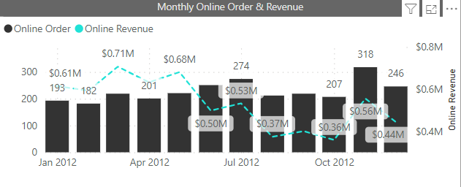

ONLINE CHANNEL
Tình hình đơn hàng và doanh thu theo thời gian trong 2 năm 2012 và 2013.
DashBoard
Question
Target
DWH
ideas
about
Chúng ta thấy 6 tháng cuối năm 2013 đang có tăng trưởng mạnh về số lượng đơn hàng và doanh thu so với 6 tháng đầu năm và so với cùng kỳ của năm 2012.

Slide 42



ONLINE CHANNEL
Thị trường, mặt hàng nào đang đem lại doanh thu cao nhất cho kênh Online?
DashBoard
Question
Target
DWH
ideas
about
Hơn 95% doanh thu đến từ xe đạp.
3 thị trường chính của Online là Bắc Mỹ, Thái Bình Dương, Châu Âu có doanh thu khá ngang bằng nhau vào khoảng $5-6M, trong đó thị trường Bắc Mỹ nhỉnh hơn 1 chút.

Slide 43


ONLINE CHANNEL
Những dòng sản phẩm có màu sắc, phong cách nào đang bán được nhiều nhất trong năm 2012 và 2013?
2012
DashBoard
Question
Target
DWH
ideas
about
2013
Xu hướng mua sắm mặt hàng xe đạp 2013 trên kênh Online:
ProductLine: Road, Mountain, Touring
Color: Bạc, Đỏ, Vàng.
Style: Universal, Man, Women.

Slide 44



ONLINE CHANNEL
Kmeans - Phân khúc khách hàng theo RFM
Question
Target
DWH
ideas
about
DashBoard
Chúng ta có 4 phân khúc khách hàng:
Loyal Customers: Là những khách hàng chi tiêu ở mức khá, nhưng mua hàng thường xuyên.
Recent Customers: Là những khách hàng mua hàng thường xuyên, nhiều lần những giá trị thấp.
Customers Needing Attention: Là những khách hàng có tần suất mua hàng và giá trị mua hàng ở mức trung bình, nhưng chưa quay lại mua hàng gần đây.
Churn Risk: Là những khách hàng rất lâu chưa quay lại mua hàng.
Notes:
Sử dụng chức năng Kmeans của Power BI, kết quả auto ra 4 nhóm cho khách hàng thuộc kênh Online và 5 nhóm đối với Reseller.
Kmeans sử dụng phương pháp Elbow thực hiện trên Python kết quả cũng là 4 nhóm cho khách hàng thuộc kênh Online và 5 nhóm đối với Reseller.
(File Python đính kèm trong thư mục nộp bài)

Slide 45
ONLINE CHANNEL
Insights
01
Online đang hoạt động tốt và đạt được mục tiêu tăng trưởng ổn định 10% hàng tháng.
02
6 tháng cuối năm 2013 đang có sự tăng trưởng mạnh và ổn định.
DashBoard
Question
Target
DWH
ideas
about
Nhu cầu sản phẩm của thị trường hiện tại?
Color: Đối với Road, Mountain - Đỏ, Vàng, Bạc. Đối với Touring – Blue, Vàng
ProductLine: Road, Mountain, Touring.
Style: Universal, Man, Women.
03
04
Cả 3 thị trường Bắc Mỹ, Châu Âu, Thái Bình Dương đều đem lại doanh thu tốt.

Slide 46




PREDICTIONS
42.73%
DashBoard
Question
Target
DWH
ideas
about
0.71%
Với độ tin cậy 95% công ty sẽ đạt được mức tăng trưởng như sau:
Biên lợi nhuận gộp trong năm 2014 của kênh Online sẽ đạt mức 42.73% tăng 2.73% so với năm 2013.
Biên lợi nhuận gộp trong năm 2014 của kênh Resller sẽ cắt lỗ và đạt mức 0.71% tăng 2.64% so với năm 2013.

Slide 47



PREDICTIONS
Road Bikes
DashBoard
Question
Target
DWH
ideas
about
Mountain Bikes
Trong năm 2013 số lượng mặt hàng tăng giá bán nhiều gấp 3 lần so với 2012.
Dòng xe đạp Road và Touring là dòng xe đang phải bán lỗ nhiều nhất của Reseller thì số lượng sản phẩm đã bán có xu hướng giảm theo thời gian.
Dòng xe đạp Mountain Bikes là dòng xe đang bán lãi nhiều nhất thì số lượng sản phẩm đã bán có xu hướng tăng theo thời gian trên cả 2 kênh. Bên cạnh đó thì các mặt hàng linh phụ kiện và quần áo đang có xu hướng tăng.

Slide 48
RECOMMENDATIONS
Insight: Dữ liệu đã cho chúng ta thấy công ty đang phải bán lỗ 46% loại sản phẩm trên kênh Reseller. Đây cũng chính là nguyên nhân chính dẫn tới việc kênh Reseller đang có lợi nhuận âm, qua đó cũng khiến lợi nhuận tổng của công ty bị ảnh hưởng. Dựa vào vào dữ liệu chúng ta cũng có thể nhận định Reseller phải bán lỗ vì những nguyên nhân chính sau:
Chính sách ưu đãi cho nhà phân phối: Công ty đang trong giai đoạn xây dựng thương hiệu, mở rộng thị trường.
Thị trường bán lẻ cạnh tranh rất khốc liệt.
Chi phí hàng tồn kho và lưu thông dòng vốn.
Chiến dịch tiếp thị, quảng cáo.
Đề xuất:
Chiến lược: Duy trì chiến lược ”Lấy ngắn nuôi dài”
Có thể hiểu đây là giai đoạn khá nhạy cảm, chưa phải thời điểm thích hợp để có thay đổi về giá cả hoặc chất lượng 1 cách ồ ạt. Vì chúng ta chưa thể biết hệ thống các cửa hàng vừa mới mở họ sẽ bán được sản phẩm hay không? Thị trường chấp nhận sản phẩm của công ty như thế nào tại kênh Reseller. Công ty vẫn nên sử dụng chiến lược “Lấy ngắn nuôi dài”, đẩy mạnh vào các sản phẩm tiềm năng như dòng xe đạp Mountain-200, các mặt hàng linh kiện, phụ kiện, quần áo đang đem lại lợi nhuận tốt và làm tốt hơn nữa kênh Online để bù lỗ cho những mặt hàng đang lỗ tại kênh Reseller chờ xem phản ứng của thị trường và đối thủ cạnh tranh trước khi đưa ra quyết định điều chỉnh về giá bán xỉ đối với từng sản phẩm.
DashBoard
Question
Target
DWH
ideas
about

Slide 49
RECOMMENDATIONS
Tạo các gói sản phẩm và ưu đãi đặc biệt:
Mặt hàng linh kiện, phụ kiện và quần áo đang đem lại lợi nhuận tốt cho Reseller vì vậy việc chúng ta tạo ra các gói sản phẩm bao gồm: mặt hàng chính là xe đạp kèm theo là linh kiện, phụ kiện hoặc quần áo là cách bù trừ lợi nhuận âm trực tiếp nhất cho từng đơn hàng.
Bổ sung nhân viên bán hàng cho kênh Reseller
Reseller có nhiều khu vực chỉ có 1 nhân viên bán hàng phụ trách ví dụ: Úc, Pháp, Đức, Anh… như vậy là không hợp lý. Đề xuất công ty tuyển dụng thêm tối thiểu tại mỗi khu vực phải có 3 nhân viên phụ trách, trong đó có 1 Sales Leader. Mục đích để mở rộng thêm hệ thống cửa hàng, tạo sự thi đua giữa các nhân viên, kiểm soát chặt chẽ hơn tình hình tại các cửa hàng và cũng để đề phòng trường hợp nhân viên nghỉ việc sẽ luôn có người backup kịp thời, không gây ảnh hưởng đến việc kinh doanh.
DashBoard
Question
Target
DWH
ideas
about

Slide 50
RECOMMENDATIONS
Tối ưu hóa các kênh bán hàng
Đối với Reseller
Thị trường
Úc: Tập trung nguồn lực vào dòng xe đạp Touring nhiều hơn.
Pháp & Đức: Tập trung dòng xe Road, Touring nhiều hơn.
Mỹ, Canada, Anh: Tập trung cả 3 dòng Mountain, Road, Touring.
Màu sắc
Mountain, Road: Đỏ, Bạc, Vàng.
Touring: Blue, Vàng.
Style
Road, Mountain: Universal, Man, Women.
Touring: Man
Đối với Online
Thị trường
Tập trung nguồn lực cho dòng xe đạp Road và Mountain nhiều hơn ở tất cả các khu vực.
Màu sắc
Road: Đỏ, Vàng, Bạc.
Mountain: Đỏ, Bạc.
Touring: Blue, Vàng
DashBoard
Question
Target
DWH
ideas
about

Slide 51
RECOMMENDATIONS
Style
Road: Universal, Man, Women
Mountain: Universal, Man
Touring: Man
Chiến lược tiếp thị và quảng cáo
Phải có chiến dịch tiếp thị và quảng cáo tùy chỉnh cho từng sản phẩm theo từng khu vực, việc tiếp thị vào những sản phẩm tiềm năng theo từng khu vực sẽ giúp tăng hiệu quả tiếp thị và giảm chi phí.
Dựa vào hành vi mua sắm của các nhóm khách hàng: Loyal Customers, Recent Customers để đưa ra các chiến lược tiếp thị phù hợp.
Đồng thời cũng cần tạo ra các đợt khuyến mãi để có thể kích thích nhu cầu mua sắm trở lại của nhóm khách hàng Customers Needing Attention, Churn Risk.
DashBoard
Question
Target
DWH
ideas
about

Slide 52

Vì thời gian không cho phép nên bài thuyết trình này chưa thể trình bày được hết các thông tin, insights mà Dashboard có thể đem lại cho người dùng cuối.
Một số hướng mở rộng cho DashBoard như: Phân tích về hàng tồn kho, hiệu quả của bộ phận Purchase, Phân tích sâu hơn về nhân viên bán hàng, khách hàng, HR, Phân tích về đối thủ cạnh tranh..
Summary
Lời cảm ơn!
Mình xin gửi lời cảm ơn chân thành đến Mentor: Công Trần
Người đã giúp mình cải thiện rất nhiều về tư duy phân tích, cách trình bày báo cáo.. để mình có thể hoàn thành được DỰ ÁN CUỐI KHÓA này.

